Slide 1
YOLO
You Only Look Once
Unified,Real-Time Detector

Slide 2
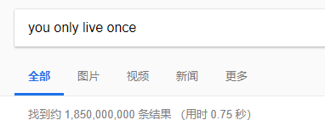
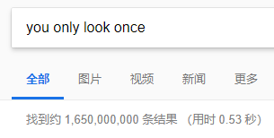
You Only Live Once
你只活一次➔人生苦短，及时行乐
你只看一次➔统一地，实时地检测器
  实时➔速度快

Slide 3
Look twice? Not unified ?
R-CNN,Fast R-CNN,Faster R-CNN系列
Region proposal ➔ classification

Slide 4
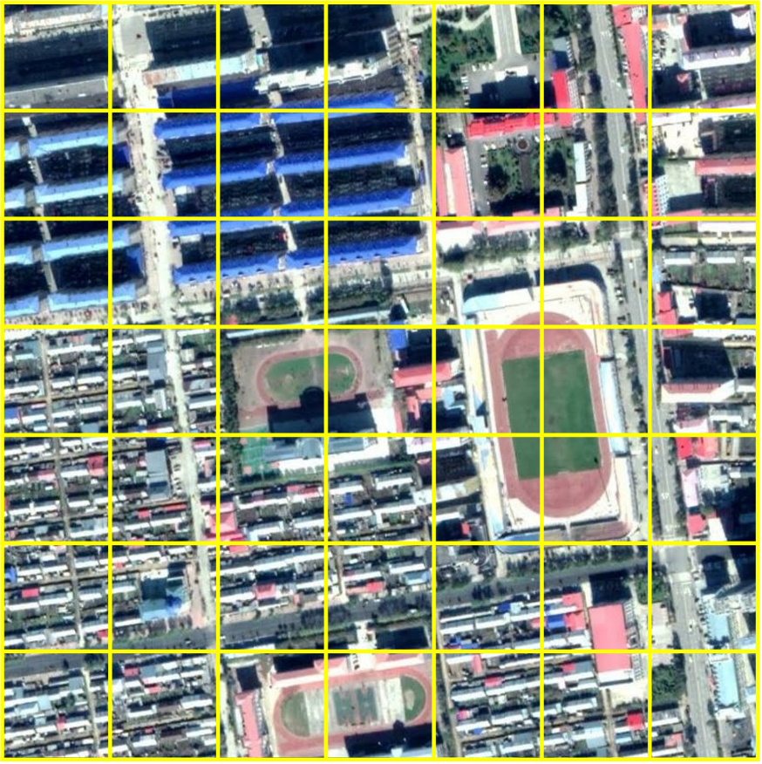
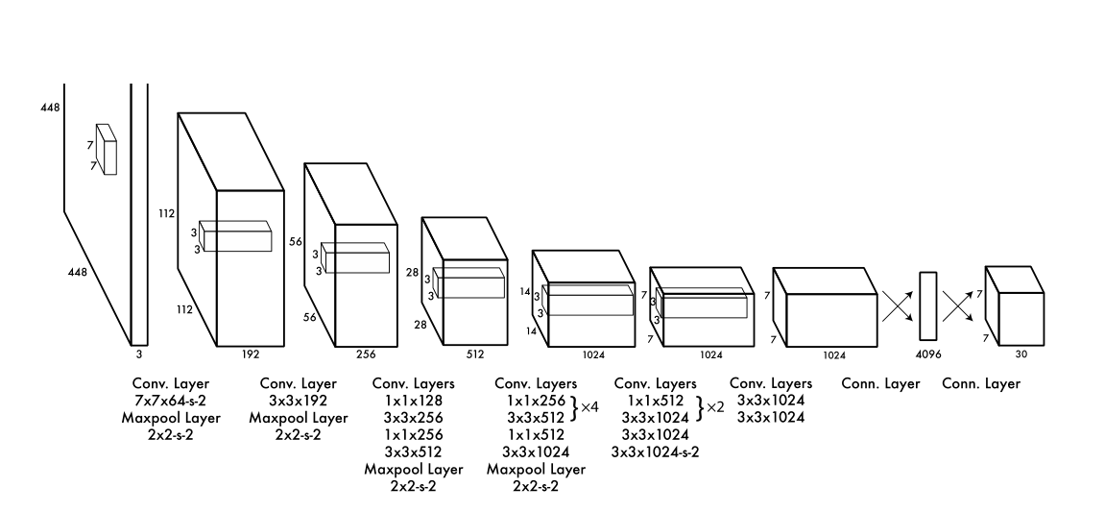
7×7×[（1+1+1+1+1）×2+20]
7×7×[（width+height+x+y+confidence）×2+20]

Slide 5
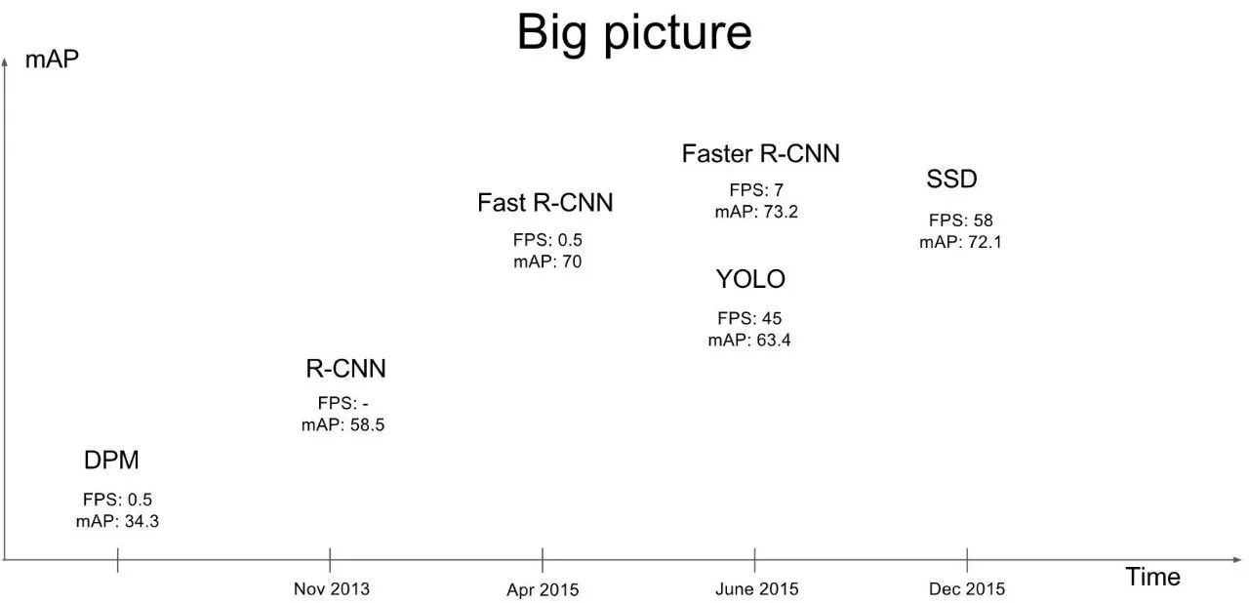
Comparison
https://cloud.tencent.com/developer/article/1052865

Slide 7
Thanks!

Slide 8
Cangling-DLUI Bug分析

Slide 9
需求：用户选择lmdb的保存路径，程序根据该路径生成lmdb
阻碍：用于生成lmdb的可执行程序，无法处理路径重复问题

Slide 10
正常思路：生成lmdb前判断保存路径是否已被占用，如果是，先删除后生成，如果不是，直接生成。
我的思路：生成lmdb前用 “rm –rf + lmdb保存路径” 将该路径删除。

Slide 11
BUG引发：
1.未判断用户输入路径是否为空
2.为了方便，在用户路径后自动补全”/”
3.命令变为 rm –rf /
后果：
险些将服务器删光（好在权限不够）

Slide 12
教训
1.编写程序时尽量不要直接调用操作系统的命令，而是使用操作系统API
2.对于关键步骤一定剔除用户的非法输入
3.不要随便提权

